Slide 1






Thứ … ngày … tháng … năm …
(Tiết 2)

Slide 2


Slide 3


Vì sao phải ăn phối hợp nhiều loại thức ăn khác nhau?
Notes:
Giáo viên sẽ hỏi một số nội dung liên quan để dẫn vào hoạt động 1

Slide 4
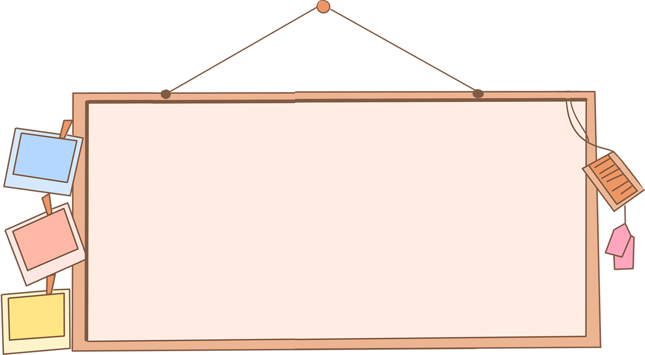


Slide 5
Hoạt động 2: Ăn uống cân bằng, lành mạnh

Slide 6
Tháp dinh dưỡng: là sơ đồ để minh hoạ lượng thực phẩm trung bình mà một trẻ nên ăn trong một ngày; hình dạng tháp cho thấy càng lên cao, lượng thực phẩm được khuyến cáo dùng ít đi; là công cụ đơn giản để xây dựng thực đơn cân đối giữa các nhóm chất dinh dưỡng của thực phẩm, từ đó ăn đúng lượng, đủ chất để đảm bảo nhu cầu về năng lượng, các chất dinh dưỡng cần thiết, duy trì sức khoẻ tốt.

Slide 7
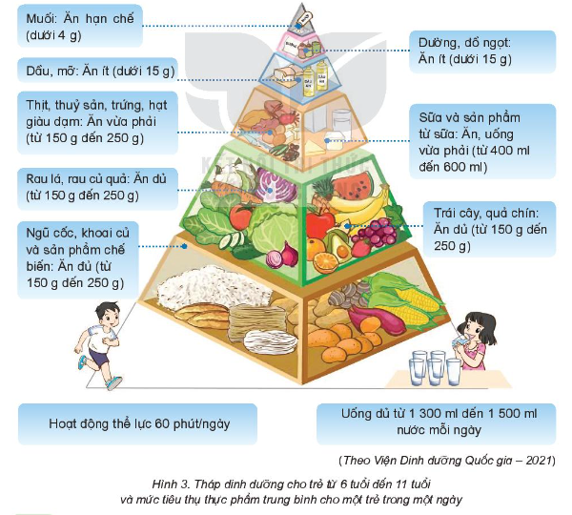
1. Quan sát các tầng của sơ đồ “Tháp dinh dưỡng” (Hình 3) và nhận xét:

Slide 8




Mỗi tầng tháp dinh dưỡng chứa thực phẩm nào?
Những thực phẩm đó thuộc nhóm chất dinh dưỡng nào?
Mức độ cần sử dụng của các loại thực phẩm trong mỗi tầng như thế nào?

Slide 9




Trình bày trước lớp
Trình bày trước lớp
Nhận xét
Trình bày

Slide 10
Thực phẩm | Nhóm chất dinh dưỡng | Mức độ sử dụng
Muối ăn | Vi-ta-min và chất khoáng | < 4 g
Đường, đồ ngọt | Chất bột đường | < 15 g
Dầu mỡ | Chất béo | < 15 g
Thịt, thủy sản, trứng, hạt giàu đạm | Chất đạm | 150 đến 250 g
Sữa và sản phẩm từ sữa | Chất đạm | 400 đến 600 ml
Rau lá, rau củ quả | Vi-ta-min và chất khoáng | 150 đến 250 g
Trái cây, quả chín | Vi-ta-min và chất khoáng | 150 đến 250 g
Ngũ cốc, khoai củ và sản phẩm chế biến | Chất bột đường | 150 đến 250 g

Slide 11
Các loại thực phẩm sẽ được biểu diễn theo hình kim tự tháp với đỉnh tháp tượng trưng cho nhóm thực phẩm cần hạn chế ăn và đáy tháp là nhóm thực phẩm cho phép ăn nhiều.

Slide 12

Ngoài việc ăn theo tháp dinh dưỡng các em cần làm gì nữa?
Hoạt động thể lực 60 phút/ngày.
Uống đủ 1300- 1500 ml nước mỗi ngày.

Slide 13
Hoạt động thể lực mỗi ngày em làm những gì?

Slide 14
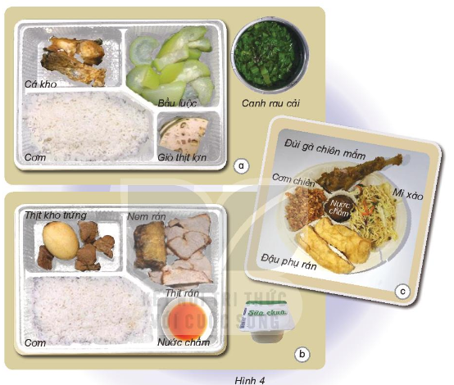
Dựa vào sơ đồ hình 3, hãy cho biết:
- Bữa ăn nào trong hình 4 đã cân bằng, lành mạnh? Vì sao?
- Cần thêm hoặc bớt thức ăn trong khay như thế nào để có bữa ăn cân bằng, lành mạnh?

Slide 15


THẢO LUẬN NHÓM ĐÔI VÀ CHIA SẺ

Slide 16
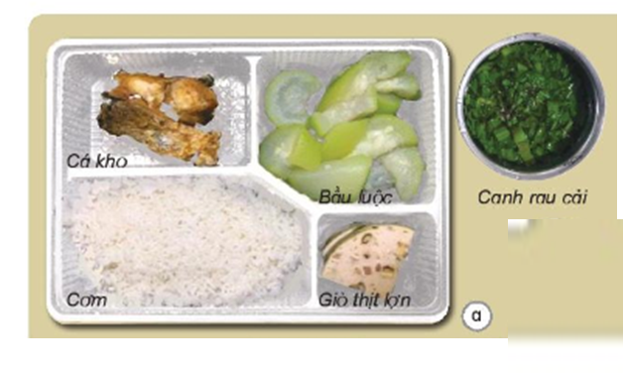
Khay 4a có sự cân bằng, lành mạnh vì đủ 4 nhóm chất dinh dưỡng..

Slide 17
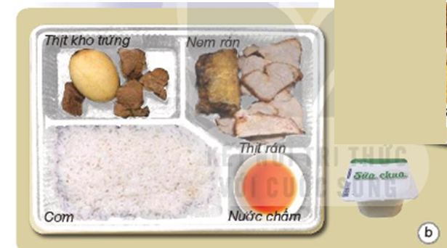
Khay 4b: Cần có thêm rau xanh để có đầy đủ vi-ta-min và chất khoáng, bớt thịt để không bị thừa đạm và chất béo.

Slide 18
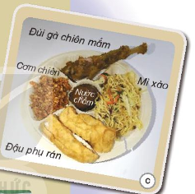
Khay 4c: Cần có thêm rau xanh để có đầy đủ vi-ta-min và chất khoáng, bớt đồ chiên để không bị thừa chất béo.

Slide 19


Slide 20


Về nhà: theo dõi và ghi chép lại xem các bữa ăn hàng ngày trong gia đình em đã căn bằng, lành mạnh và đầy đủ các nhóm chất chưa.

